Slide 1
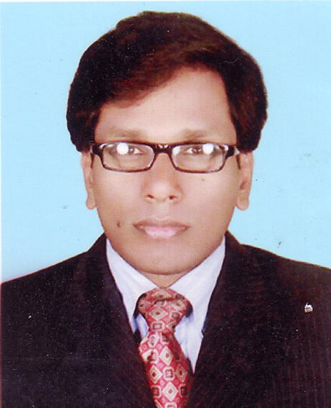

Slide 2
সবাইকে শুভেচ্ছা

Slide 3
নুরুল ইসলাম সিকদার
প্রভাষক,অর্থনীতি
রাজাবাড়ী ডিগ্রি কলেজ
মির্জাপুর, টাঙ্গাইল।
মোবাইলঃ 01716482935
বিষয়ঃঅর্থনীতি
অধ্যায়ঃ ৮ম
সময়ঃ৫০ মিনিট
তারিখঃ০৬/০৪/২০২০ইং

Slide 4
নিচের ছবিটির দিকে লক্ষ্য করি।

Slide 6
খাজনা তত্ত

Slide 7
শিখনফল
১। খাজনা কী তা বলতে পারবে।
২। কিভাবে খাজনা নির্ধারিত হয় তা সূচী ও চিত্রে প্রমান লিখতে পারবে

Slide 8
খাজনা
সাধারণ অর্থে খাজনা বলতে “জমি , দোকান ,বাড়ি এসব ব্যবহার বাবদ নির্দিষ্ট সময়ান্তে চুক্তিচীত্তিক অর্থ প্রদানকে বোঝানো হয় । কিন্তু অর্থনীতিতে খাজনা বলতে কোন উপকরণ ব্যবহার প্রদত্ত অর্থের সেই অংশকে বোঝায় যা উপকরণের স্থিতিস্থাপক যোগানের কারণে দেওয়া হয় ।

Slide 9
প্রামাণ্য সংগা
অর্থনীতিবিদ ডেবিড রিকার্ডো -এর মতে “ জমির আদি ও অক্ষয় শক্তি ব্যবহারের জন্য জমিরক উৎপাদনের যে অংশ এর মালিককে দেওয়া হয় তাই খাজনা ।”

Slide 10
প্রামাণ্য সংজ্ঞা ইংরেজীতে
Rent is that portion of the produce of the earth which is paid to the landlord for the orginal and indestructible power of the soil – David Ricardo

Slide 11
অনুমিত শর্তসমূহ
১ । সমগ্র সমাজের প্রেক্ষিতে জমির যোগান সীমাবদ্ধ ।
২ । জমি প্রকত প্রদত্ত বলে এর যোগান দাম নেই ।
৩। জমিতে ক্রমহ্রাসমান প্রান্তিক উৎপাদন বিধি কার্যকর হয় ।
৫ । জমির মৌলিক ও অবিনশর ক্ষমতা রয়েছে ।
৪।জমির উর্বরতার পার্থক্য রয়েছে ।

Slide 12
মূল বিষয়
তত্তটি ব্যাখ্যার জন্য তিনি জমিকে তিনটি শ্রেণিতে ভাগ করেন ,
১ম শ্রেণির জমি ( সবচেয়ে বেশি উর্বর জমি )
২য় শ্রেণির জমি ( তার চেয়ে কম উর্বর জমি )
৩য় শ্রেণির জমি ( প্রান্তিক জমি / খাজনাবিহীন জমি )

Slide 13
তালিকার মাধ্যমে বিশ্লেষণ
জমির শেণি
জমির আয়তন
উৎপাদন
একক প্রতি দাম
মোট আয়
মোট ব্যয়
খাজনা
১ম
১ একর
২০ মন
২০০ টাকা
৪০০০ টাকা
২০০০ টাকা
২০০০ টাকা
২য়
১ একর
১০ মন
২০০ টাকা
৩০০০ টাকা
২০০০ টাকা
১০০০ টাকা
৩য়
১ একর
১৫ মন
২০০ টাকা
২০০০ টাকা
২০০০ টাকা
০ টাকা

Slide 14
রেখা চিত্রে মাধ্যমে ব্যাখ্যা
চিত্রে , OX অক্ষে জমির শ্রেণি OY অক্ষে আয় , ব্যয় ,খাজনা দেখানো হল। OA , AB , BC যথাক্রমে ১ম , ২য় ,ও ৩য় শ্রেণির জমি । OA জমির উৎপাদন থেকে আয় OAGF ও ব্যয় OAHE ‌ সুতরাং OA ১ম শ্রেণির জমির খাজনা OAGF – OAHE = EFGH আবার AB জমির উৎপাদন থেকে আয় AQBJI ও ব্যয় ABKH ২য় শ্রেণির জমির খাজনা ABJI - ABKH = HIJK আবার BC জমির উৎপাদন থাকে আয় BCLK ব্যয় BCLK সুতরাং ৩য় শ্রেণির জমির খাজনা BCLK – BCLK = O । এখানে ৩য় শ্রেণির জমি খাজনাবিহীন জমি । কারণ ৩য় শ্রেণির জমি প্রান্তিক জমি । যেখানে আয় , ব্যয় সমান ।
Y
আয়/ ব্যয়/ খাজনা
G
F
খাজনা
I
J
খাজনা
E
H
K
L
১ম শ্রেণি
২য় শ্রেণি
৩য় শ্রেণি
O
A
B
C
X
জমি

Slide 15
একক কাজ
রিকার্ডোর খাজনা তত্তটি ব্যাখ্যা কর ।

Slide 16
দলগত কাজ
১। খাজনা ও দামের সম্পর্ক ব্যাখ্যা কর ।
২। রিকার্ডোর খাজনা তত্তটির সমালোচনা কর ।

Slide 17
বাড়ীর কাজ
খাজনা ও জনসংখ্যার মধ্যে সম্পর্ক কি ?

Slide 18
মূল্যায়ন

Slide 19
Thanks for all. See you.

